Slide 1
差压式流量计
西安正海工业自动化设备有限公司
2018年5月

Slide 2
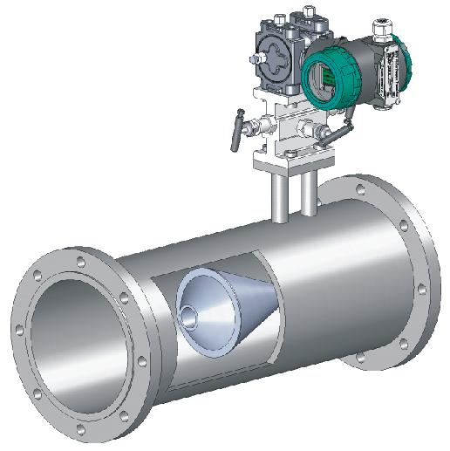
概述
差压流量计是基于流体流动的节流原理，利用流体流经节流装置时产生的压力差而实现流量测量。
目前生产中测量流量最成熟，最常用的方法之一。
通常节流装置产生的压差信号，通过差压流量变送器转换成相应的标准电信号，以供显示、记录或控制用。

Slide 3
概述
概述
孔板流量计
经典文丘里管流量计
环形孔板流量计
V锥流量计

Slide 4
流体体流过管道中的阻力件时产生的压力差与流量之间有确定关系，通过测量差压值求得液体流量。
产生差压的装置有多种型式，相应的有各种不同的差压式流量计，其中使用最广泛的是节流式流量计，其他型式的差压式流量计还有均速管、弯管、靶式流量计、转子流量计等等。

Slide 5
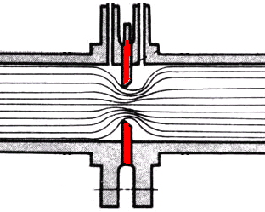
一 节流式流量计
1.节流式流量计测量原理
(1)节流的概念
节流就是流体在流动中因流通面积变小而受到局部收缩的现象。
Notes:
流量是工业生产过程操作与管理的重要依据。在具有流动介质的工艺过程中，物料通过工艺管道在设备之间来往输送和配比，生产过程中的物料平衡和能量平衡等都与流量有着密切的关系。因此通过对生产过程中各种物料的流量测量，可以进行整个生产过程的物料和能量衡算，实时最优控制。
实验表明，流体在距孔板前大约（0.5～2D）处，流束开始收缩，管道中心处流体的压力开始下降。流束经过孔板后，由于惯性作用而继续收缩，大约在孔板后的（0.3～ 0.5 ）处，流速最快，压力最低。在这以后，流束开始扩张，流速逐渐恢复到原来的速度，压力也逐渐恢复到最大。

Slide 6
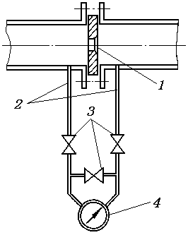
(2)测量原理
对于一定形状和尺寸的阻力件，一定的测压位置和前后直管段，在一定的流体参数情况下，阻力件前后的差压与体积流量之间有一定的函数关系。
1-节流元件 2-引压管路
3-三阀组 4-差压变送器
Notes:
流体的流量Q愈大，流束的局部收缩也愈大，因此节流装置两端的压差⊿P也愈大。

Slide 7
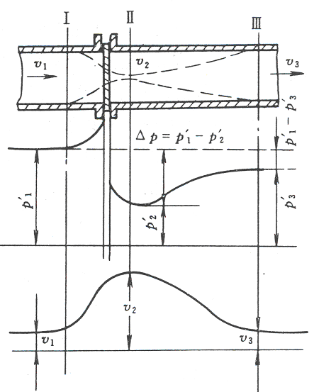
节流式差压流量计的工作基于如下事实：
如果流体流经一个收缩（节流）件时，流体将被加速。
流体的加速使它的动能增加，而同时按照能量守恒定律，在流体被加速处它的静压力一定会降低一个相对应的值。
能量守恒定律告诉我们：在一个封闭的系统中，流体的总能量是一个常数。

Slide 8
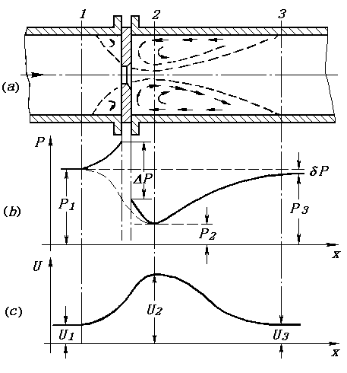
(3)流量方程
根据连续性方程
u₁、u₂-- 截面1和2上流体的平均流速；
ρ_{1、}ρ₂--截面1和2上流体的密度；对于不可压缩流体，ρ1= ρ2=ρ；
D, d’—截面1和2上流束直径；

Slide 9
根据伯努利方程
P₁、P₂—截面1和2上流体的静压力；
u₁、u₂-- 截面1和2上流体的平均流速；
ρ_{1、}ρ₂--截面1和2上流体的密度；对于不可压缩流体，ρ1= ρ2=ρ；
Notes:
如图10-4;稳定流动的流体沿水平管道流动到节流元件前的截面1处之后，流束开始收缩，靠近管壁处的流体向管道中心加速，而管道中心处流体的压力开始下降。
由于惯性作用，流体流过节流元件后流束继续收缩，因此流束的最小截面位置不在节流元件处，而在节流元件后的截面2处(此位置随流量大小而变)，此处流体平均流速U₂最大，压力P₂最低。截面2后，流束逐渐扩大。
在截面3处，流束又充满管道，流体速度U₃恢复到节流前的速度U₁ (U₃＝U₁)。由于流体流经节流元件时会产生漩涡以及沿程的摩擦阻力等会造成能量损失，因此压力P₃不能恢复到原来的数值P₁。P₁与P₃的差值δP(δP= P₁-P₃)称为流体流经节流元件的压力损失。
节流件前后差压与流量之间的关系，即节流式流量计的流量方程可由流动连续性方程和伯努利方程推出。设管道水平放置，对于截面1、2，由于Z₁ =Z₂

Slide 10
体积流量方程：
质量流量方程：

Slide 11
以实际采用的某种取压方式所得到的压差△p来替代
p₁-p₂的值，同时引入流出系数C对上式进行修正，得实际
流量公式：

Slide 12
对于可压缩流体，考虑到节流过程中流体密度的变化而引入流束膨胀系数ε进行修正采用节流件前的流体密度ρ，由此流量公式可更一般的表示为：

Slide 13
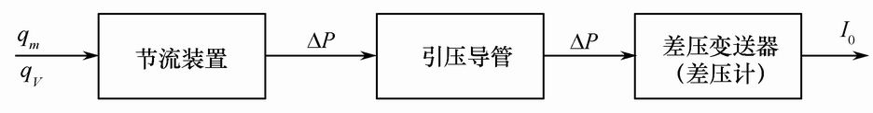
结构构成
节流装置：安装于管道中产生差压，节流件前后的差压与流量成开方关系。
引压导管：取节流装置前后产生的差压，传送给差压变送器。
差压变送器：产生的差压转换为标准电信号（4-20mA）。

Slide 14
2.节流装置
节流装置就是使管道中流动的流体产生静压力的装置，完整的节流装置由节流元件、取压装置和上下游测量导管3 部分组成，有标准节流装置和非标准节流装置两大类。

Slide 15
(1)标准截流装置
①适用条件
流体必须是牛顿流体，在物理学和热力学上是均匀的、单相的，或者可认为是单相的流体；
流体必须充满管道和节流装置且连续流动，流经节流件前流动应达到充分紊流，流束平行于管道轴线且无旋转，流经节流件时不发生相变；
流动是稳定的或随时间缓变的。

Slide 16
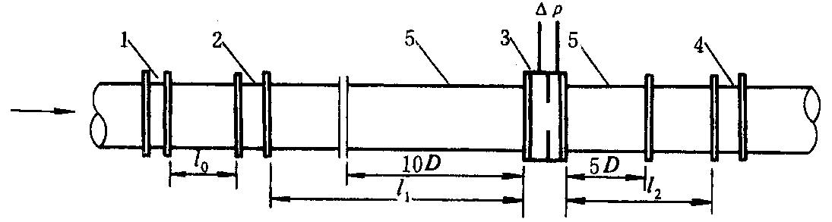
②装置组成
标准节流装置由标准节流件、标准取压装置和节流件前后直管段（节流件前10D，后5D）三部分组成。
上游第二
阻流件
下游第一
阻流件
上游第一
阻流件
直管段
节流件

Slide 17
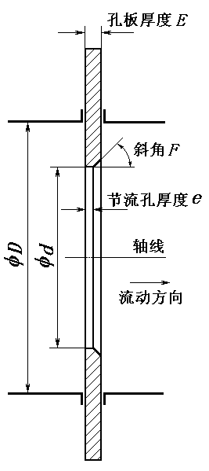
③标准截流元件
标准孔板
标准孔板是一块具有与管道同心圆形开孔的圆板，迎流一侧是有锐利直角入口边缘的圆筒形孔，顺流的出口呈扩散的锥形。

Slide 18
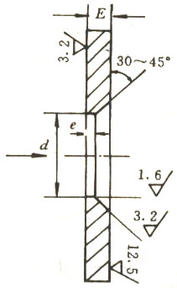
d>=12.5mm
E=0.02~0.05D
e=0.005~0.02D
Notes:
。对标准孔板的特征尺寸要求为：节流孔径d不小于12.5mm，直径比d/D 应在0.2～0.75 之间，D为管道直径，直孔厚度h 应在0.005D～0.02D 之间，孔板的总厚度H应在h～0.05D 之间，圆锥面的斜角α应在30°～45°之间。

Slide 19
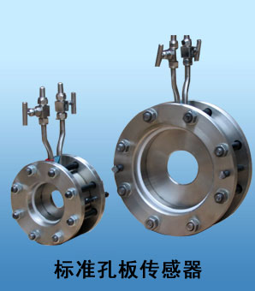
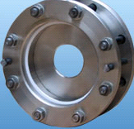

Slide 20
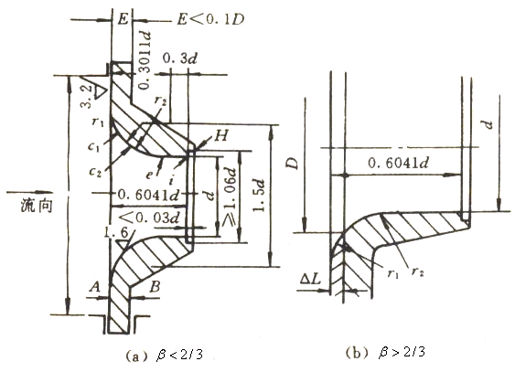
标准喷嘴
一种以管道轴线为中心线的旋转对称体，主要由入口圆弧收缩部分与出口圆筒形喉部组成。有ISAl932喷嘴和长径喷嘴两种型式

Slide 21
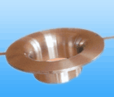
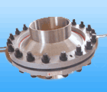

Slide 22
文丘里管
文丘里管有两种标准型式：经典文丘里管(简称文丘里管)与文丘里喷嘴。
Notes:
文丘里管压力损失最低，有较高的测量精度，对流体中的悬浮物不敏感，可用于污脏流体介质的流量测量，在大管径流量测量方面应用的较多，但尺寸大、笨重，加工困难，成本高，一般用在有特殊要求的场合。

Slide 23
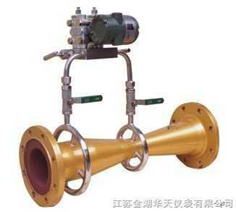
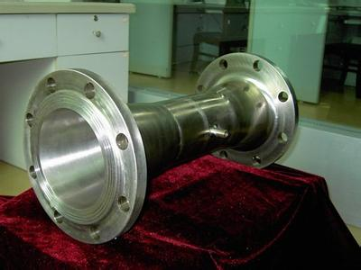

Slide 24
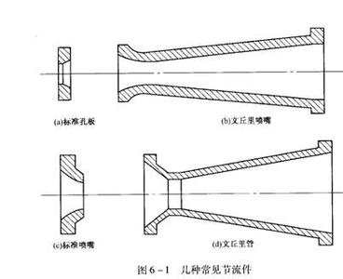

Slide 25
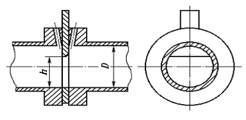
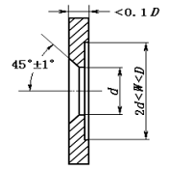
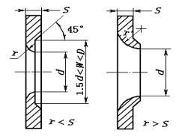
(2)非标准截流装置
a.1/4圆喷嘴
b.锥形入口孔板
c.圆缺孔板

Slide 26
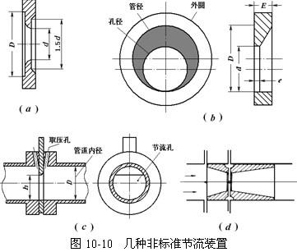

Slide 27
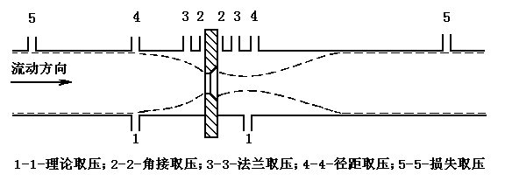
3.节流装置的取压方式
根据节流装置取压口位置可将取压方式分为理论取压、角接取压、法兰取压、径距取压与损失取压五种。
Notes:
国家规定标准的取压方式有角接取压、法兰取压和D-D/2 取压。
目前广泛采用的是角接取压法，其次是法兰取压法

Slide 28
取压方式
（1）管接取压法（损失取压法）：是一种古老的取压方式，是希客斯坦（E.O.Hickstein）在1913年发布的。上游取压口位置距孔板上游端面2.5D，下游取压口位置距孔板下游端面8D。在下游取压点是在流体经过孔板后，流体的流束已经完全充满管道，所以上、下游形成的差压比较小，另外在下游的8D之内管壁粗糙度直接影响差压值。此种取压法除了少数的天然气测量流量还保留外，基本不再使用。
（2）理论取压法（缩流取压法）：为了克服管接取压法产生差压小的缺点，将下游取压点改为流体经过孔板后流束收缩最小的位置，此处产生的差压最大。但是流束收缩最小的位置是与直径比（与β）有关的函数，所以这种取压法的下游取压点是不固定的，应用起来很不方便，此方法只能作为理论分析用，没有实际应用。

Slide 29
取压方式
（3）径距取压法：此方法是针对管接取压法产生差压小的缺点改进而来，将下游取压点的位置固定。在直径比β小于0.735时，径距法与理论法的数据很接近。在结构上，没有复杂的加工件，现场安装使用很方便，适合雷诺数大的场合，适合管径为DN50-DN1000
（4）角接取压法：角接取压包括钻孔取压和环室取压，有利于缩短直管段，精度较高。其中钻孔取压适合管径为DN400-DN3000，环室取压适合DN50-DN400。采用环室结构，利用环室的均压作用提高测量精度。环室的结构复杂，加工费时、费料、成本高，环室的取压孔容易堵塞，不易疏通。

Slide 30
取压方式
（5）法兰取压法：一般都在法兰上取压，结构上比角接和环室要简单，只是需要专用的孔板法兰，不能用普通法兰代替。
GB/T2624—93把径距取压法、角接取压法和法兰取压法作为标准节流装置的取压方法。

Slide 31
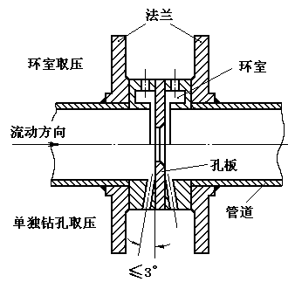
(1)角接取压
角接取压的取压孔位于孔板或喷嘴上下游两侧端面处
Notes:
角接取压的两个取压口分别位于孔板的上下端面与管壁的夹角处，取压口可以是环隙取压口和单独钻孔取压口。环隙取压利用左右对称的4 个环室把孔板夹在中间，通常要求环隙在整个圆周上穿通管道，或者每个夹持环应至少有4 个开孔与管道内部连通，每个开孔的中心线彼此互成等角度，再利用导压管把孔板上下游的压力分别引出。当采用单独钻孔取压时，取压口的轴线应尽可能以90°与管道轴线相交，环隙宽度和单独钻孔取压口的直径a 通常在4mm～10mm 之间。显然，环隙取压由于环室的均压作用，便于测出孔板两端的平稳差压，能得到较好的测量精度，但是夹持环的加工制造和安装要求严格。当管径D＞500mm 时，一般采用单独钻孔取压。

Slide 32
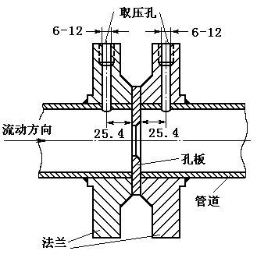
(2)法兰取压
法兰取压的取压孔轴线与孔板上下游两侧端面的距离各为25.4±1mm。
Notes:
法兰取压装置的上下游侧取压孔的轴线至孔板上、下游侧端面之间的距离均为25.4mm±0.8mm(1inch)。取压孔开在孔板上下游侧的法兰上。法兰取压法结构简单，容易装配，计算也方便，但精度较角接取压法低些，仅适用于标准孔板。

Slide 33
(3)特点
角接取压法适用于孔板和喷嘴，比较简便，容易实现环室取压，测量精度较高。
法兰取压法适用于标准孔板，结构较简单，容易装配，计算也方便，但精度较角接取压法低些。管径较大时，测量精度较高。

Slide 34

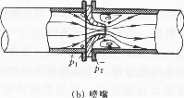
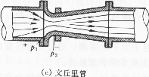

Slide 35
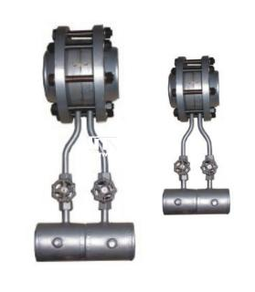
4.节流装置的其它辅件
(1)冷凝器
被测流体是蒸汽或湿气体时，在导压管内要积存凝结水。为了使前后导压管内液位高度保持不变或相等，常采用冷凝器。

Slide 36
(2)集气器和沉降器
当被测介质为液体时，为防止液体中析出的气体进入差压变送器，引起测量误差，我们常在导压管的最高处放置集气器。集气器上有排气阀，可定期排出积存的气体。
为了防止液体中析出的沉淀物堵塞导压管，我们又在导压管的最低处放置沉降器及排污阀，以便定期排除污物。
+ -
差压计

Slide 37
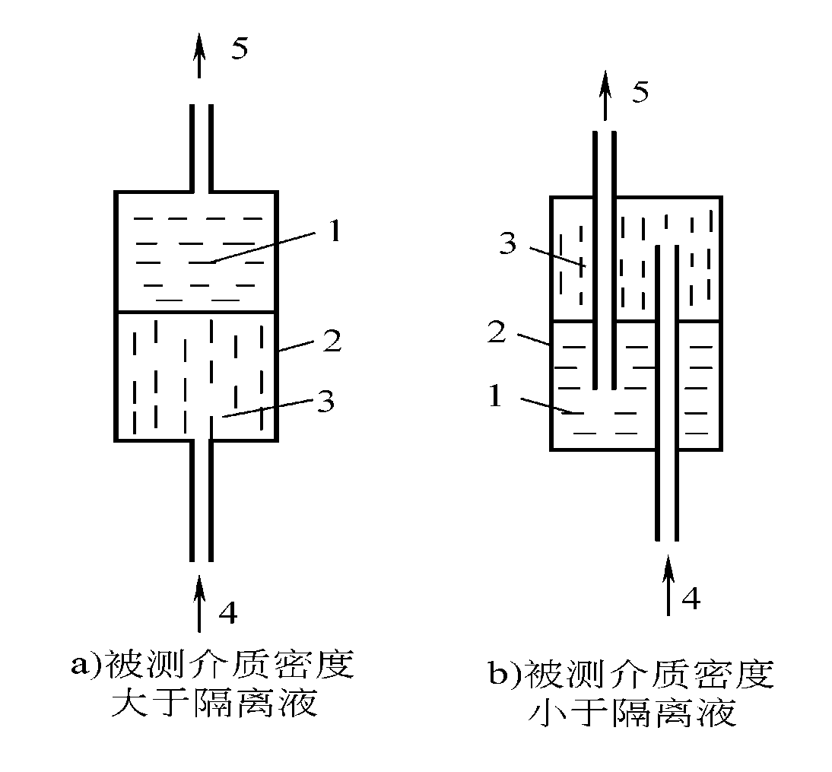
(3)隔离器
对于高粘度，腐蚀性强，易冻结或易析出固体颗粒的液体，应采用隔离器，将被测流体与差压变送器隔开。

Slide 38
5.节流式流量计安装与使用
(1)节流装置的安装
节流装置必须安装在直管道上。节流件前后应有足够长的直管段L。
上游第二
阻流件
下游第一
阻流件
上游第一
阻流件
直管段
节流件
Notes:
节流件前后应有足够长的直管段L
节流件上游阻流件的形式及上下游阻力件的位置将影响流速分布，节流孔d与管道内径D之比β=d／D（直径比）也将影响流速分布。在节流件前后有足够的直管段，不然就保证不了测量的精确度。
最小直管段L由三段长度（l₀，l₁，l₂）组成，l₁是节流件与上游第一阻流件之间的直管段最小长度，由第一阻流件形式和β值决定，按下表查算。l₀是上游第一阻流件与上游第二阻流件之间的直管段，由第二阻流件的形式和β=0.7（无论产的实际值为多少）决定，按下表给出值的一半计算。l₂是节流件到下游阻流件直管段的最小长度，无论上游阻流件的形式如何均决定于β的值，由下表查算。

Slide 39
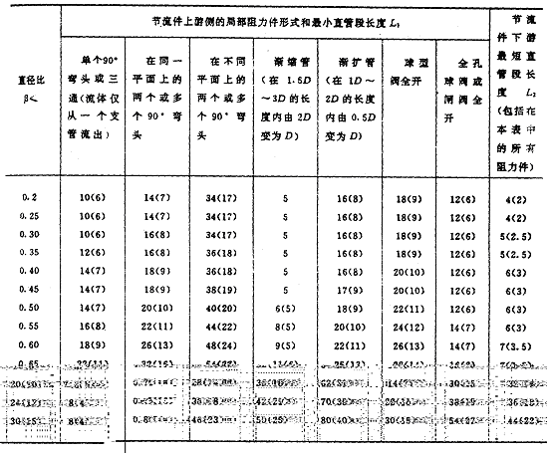

Slide 40
节流元件的开孔与管道必须同轴。
节流装置前2D以内的管道内径D₂₀′与管道内径的计算值D₂₀的最大偏差要小于规定限度。
节流元件在安装之前应保护好开孔边缘的尖锐和表面光洁度。

Slide 41
(2)导压管路的安装
管道弯曲处应有均匀的圆角严防有磕碰或压扁现象。
导压管应垂直或倾斜敷设。
两导压管应该尽量靠近、平行敷设。
导压管要采取防烘烤、防冻结等措施。
全部导压管管路要密封无漏。
要根据测量条件加装集气器等装置。

Slide 42
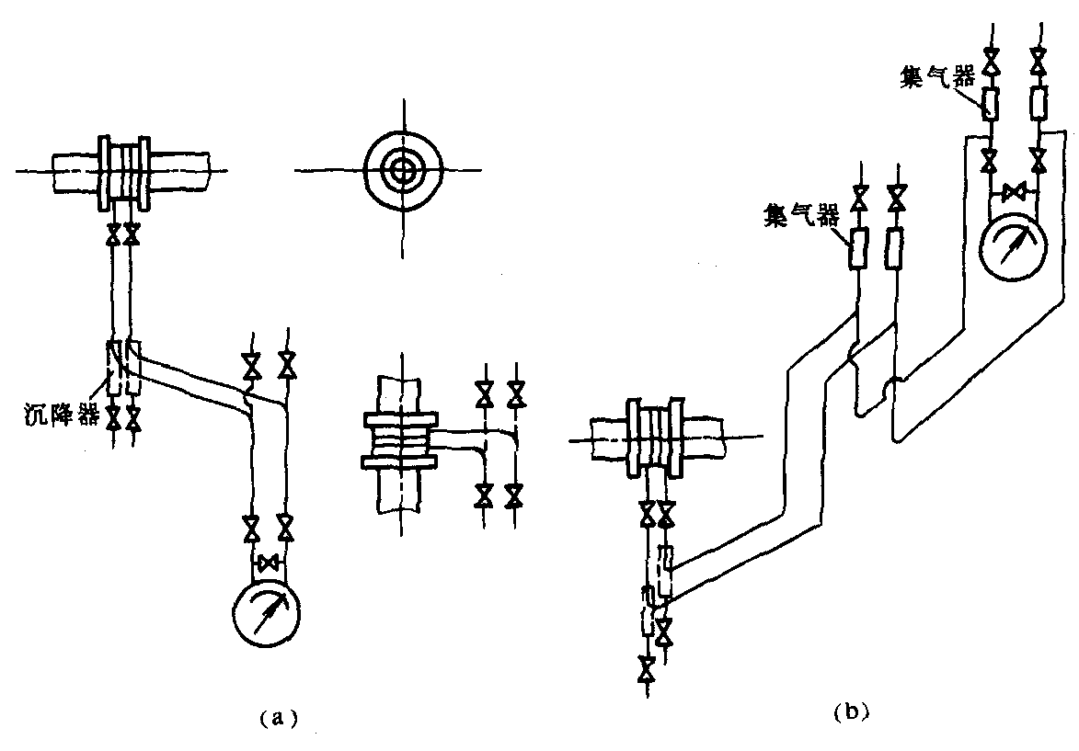
引压导管
液体流量测量时信号管路的敷设方式

Slide 43
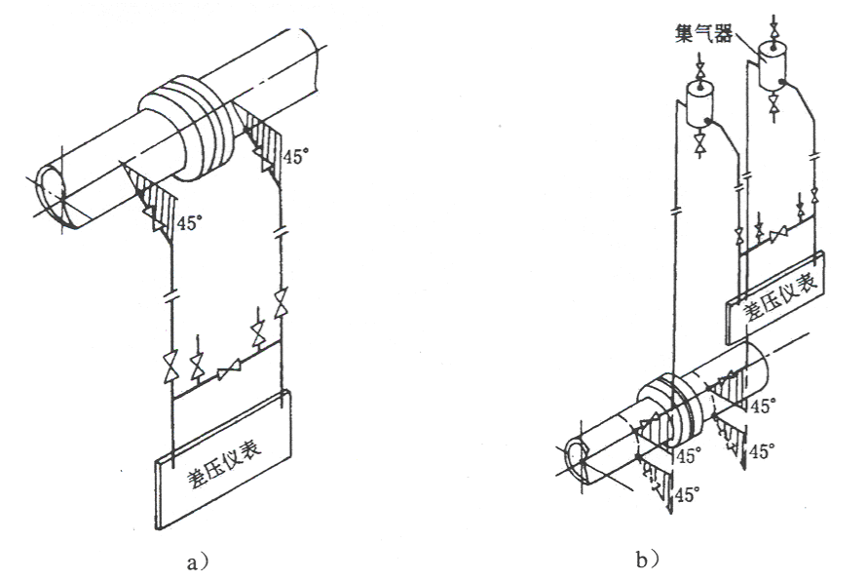
引压导管
被测流体为清洁液体时，引压导管安装方式：
垂直管道差压仪表在管道下方 差压仪表在管道上方

Slide 44
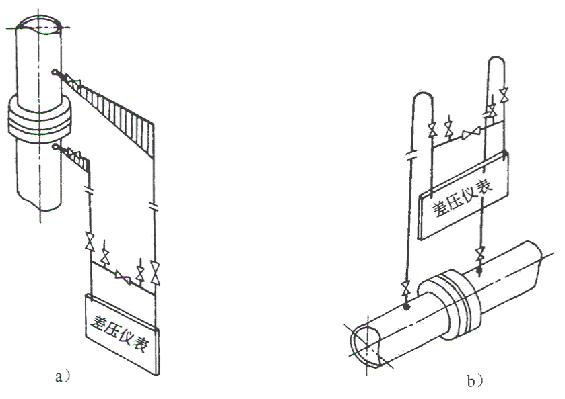
引压导管
被测流体为清洁的干燥气体时，引压导管安装方式：
垂直管道差压仪表在管道下方 差压仪表在管道上方

Slide 45
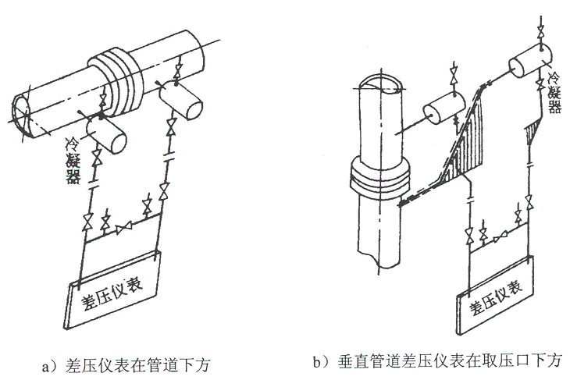
引压导管
被测流体为蒸汽时，引压导管安装方式：
测量蒸汽时的安装图示意图

Slide 46
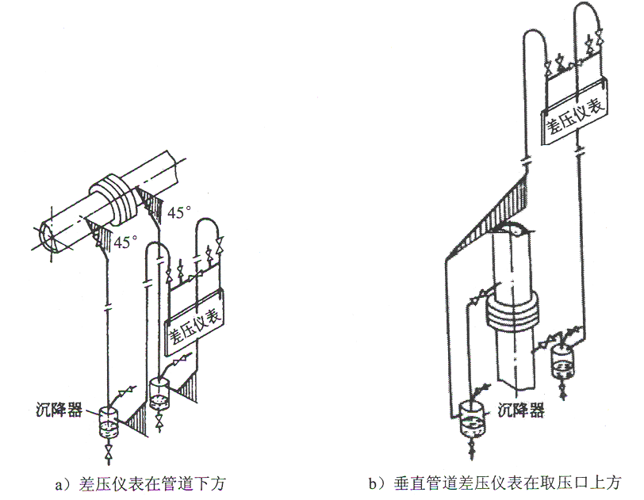
引压导管
被测流体为洁净湿气体时，引压导管安装方式：
测量洁净湿气体时的安装图示意图

Slide 47
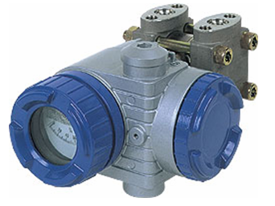
差压变送器
由流量基本方程式可以看出，被测流量与差压Δp成平方根关系;
对于直接配用差压变送器显示流量时，流量标尺是非线性的，为了得到线性刻度，可加开方运算电路或加开方器。
如差压变送器带有开方运算，变送器的输出电流就与流量成线性关系。显示仪表则显示流量的大小。

Slide 48
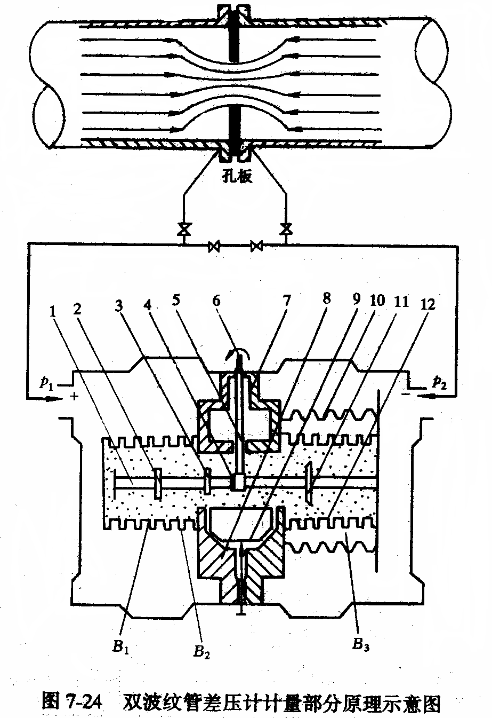
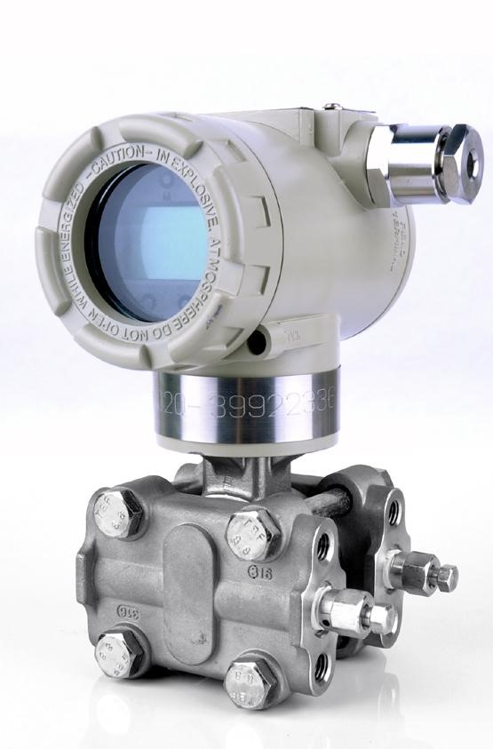
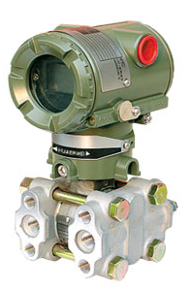
差压变送器

Slide 49
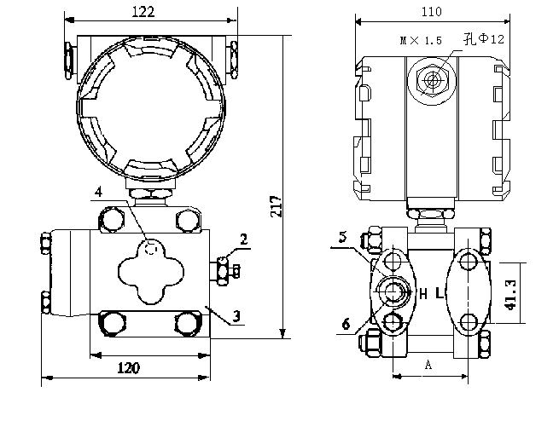
差压变送器

Slide 50
差压变送器
要使仪表的指示值与通过管道的实际流量相符，必须做到以下几点：
差压变送器的压差和显示仪表的流量标尺有若干种规格，选择时应与节流装置孔径匹配。
在测量蒸汽和气体流量时，常遇到工作条件的密度ρ与设计时的密度ρ_{c}不相同，必须对示数进行修正。

Slide 51
差压变送器
要使仪表的指示值与通过管道的实际流量相符，必须做到以下几点：
显示仪表刻度通常是线性的，测量值（差压信号）要经过开方运算进行线性化处理后再送显示仪表。
节流装置应正确安装。
接至差压变送器的压差应该与节流装置前后压差相一致，这就需要正确安装差压信号管路。

Slide 52
故障说明 | 原因分析 | 处理方法
1、指示零或移动很小 | （1）平衡阀未全部关闭或泄漏； （2）节流装置根部高低压阀未打开； （3）节流装置至变送器间阀门、管路堵塞； （4）蒸气导压管未完全冷凝； （5）节流装置和工艺管道间衬垫不严密； （6）差压变送器内部故障 | （1）关闭平衡阀，修理或换新； （2）打开； （3）冲洗管路，修复或换阀； （4）待完全冷凝后开表； （5）拧紧螺栓或换垫； （6）检查、修复。
2、指示在零下 | （1）高低压管路反接； （2）信号线路反接； （3）高压侧管路严重泄漏或破裂。 | （1）检查并正确连接好； （2）检查并正确连接好； （3）换件或换管道。
3、指示偏低 | （1）高压侧管路不严密； （2）平衡阀不严或未关紧； （3）高压侧管路中空气未排净； （4）差压变送器零位失调或漂移 （5）节流装置和差压变送器不配套，不符合设计规定。 | （1）检查、排除泄漏； （2）检查、关闭或修理； （3）排净空气； （4）检查、调整； （5）按规定更换配套的差压变送器。
4、指示偏高 | （1）低压侧管路不严密； （2）低压侧管路积存空气； （3）蒸气等的压力低于设计值； （4）差压变送器零位漂移； （5）节流装置和差压变送器不配套，不符合设计规定。 | （1）检查、排除泄漏； （2）排净空气； （3）按实际密度补正； （4）检查、调整； （5）按规定更换配套差压变送器
5、指示超出量程上限 | （1）实际流量超过设计值； （2）低压侧管路严重泄漏； （3）信号线路有断线。 | （1）换用合适范围的差压变送器； （2）排除泄漏； （3）检查、修复
6、流量变化时指示变化迟钝 | （1）连接管路及阀门有堵塞； （2）差压变送器内部有故障 | （1）冲洗管路、疏通阀门； （2）检查排除。
7、指示波动大 | （1）流量参数本身波动太大； （2）测压元件对参数波动较敏感。 | （1）高低压阀适当关小； （2）适当调整阻尼作用。
8、指示一直无变化 | （1）防冻设施失效，差压变送器及导压管内液压冻住； （2）高低压阀未打开 | （1）加强防冻设施的效果； （2）打开高低压阀

